Slide 1
基于 0-1 规划、遗传算法的校运动会报名方案优化
史善邦

Slide 2
CONTENTS 目录
01
引言
02
问题分析
03
问题求解
04
实验

Slide 3
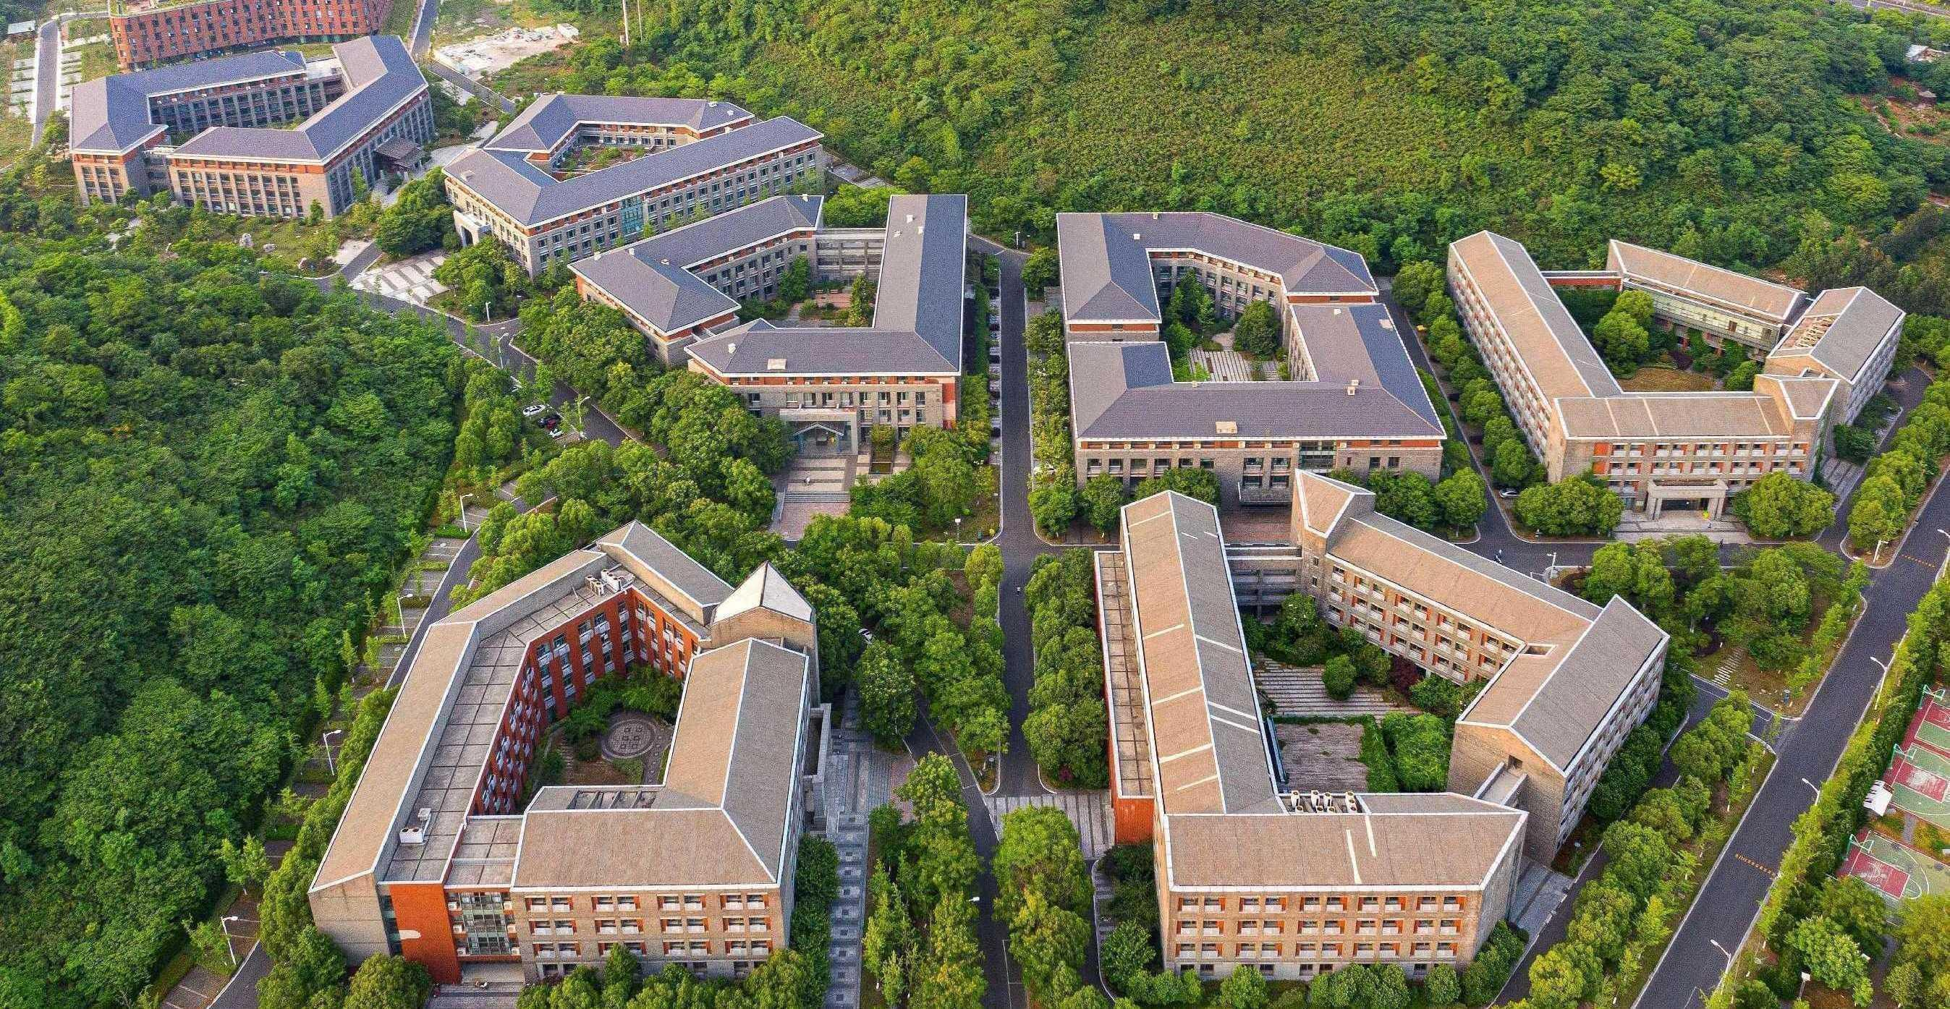
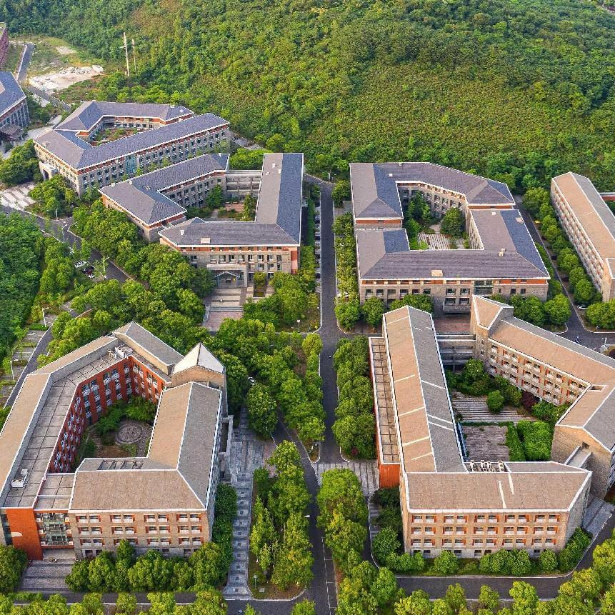
01
引言

Slide 4
01
引言
目的是什么？
使书院取得最高的团体总分
为什么选择这个题目？
现行方案以及其问题
实用需要＋机缘巧合
收集志愿后内部筛选，再进行调剂
无法最大化发挥每位同学的特长，得到最高的团体总分

Slide 5
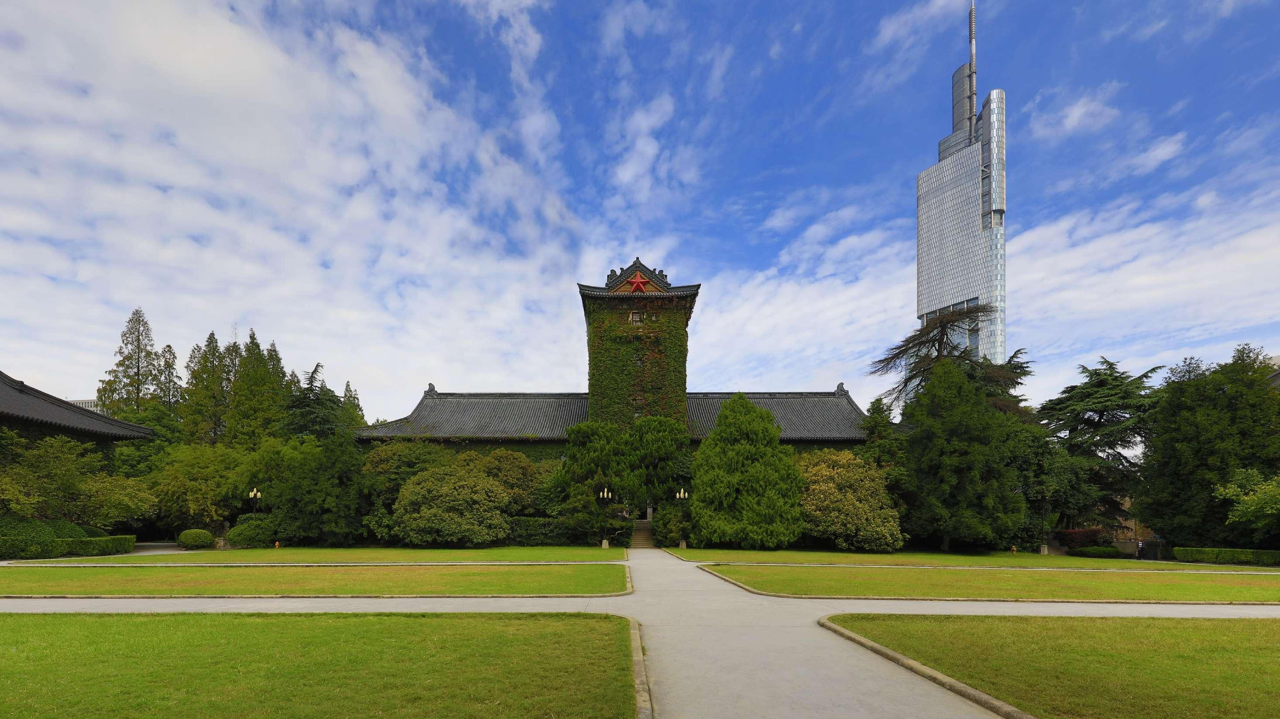
02
问题分析

Slide 6
02
问题分析
如何让书院的团体总分最高？
团体总分由各个单项分数相加而来，而单项分数取决于排名，因此需要先确定非目标书院的报名情况，再以目标书院的团体总分作为目标函数，求解目标函数的最大值，优化目标书院的报名策略
Question 1
Question 2
非目标书院的报名情况难以确定
目标函数非线性且难以表达，不易求解

Slide 7
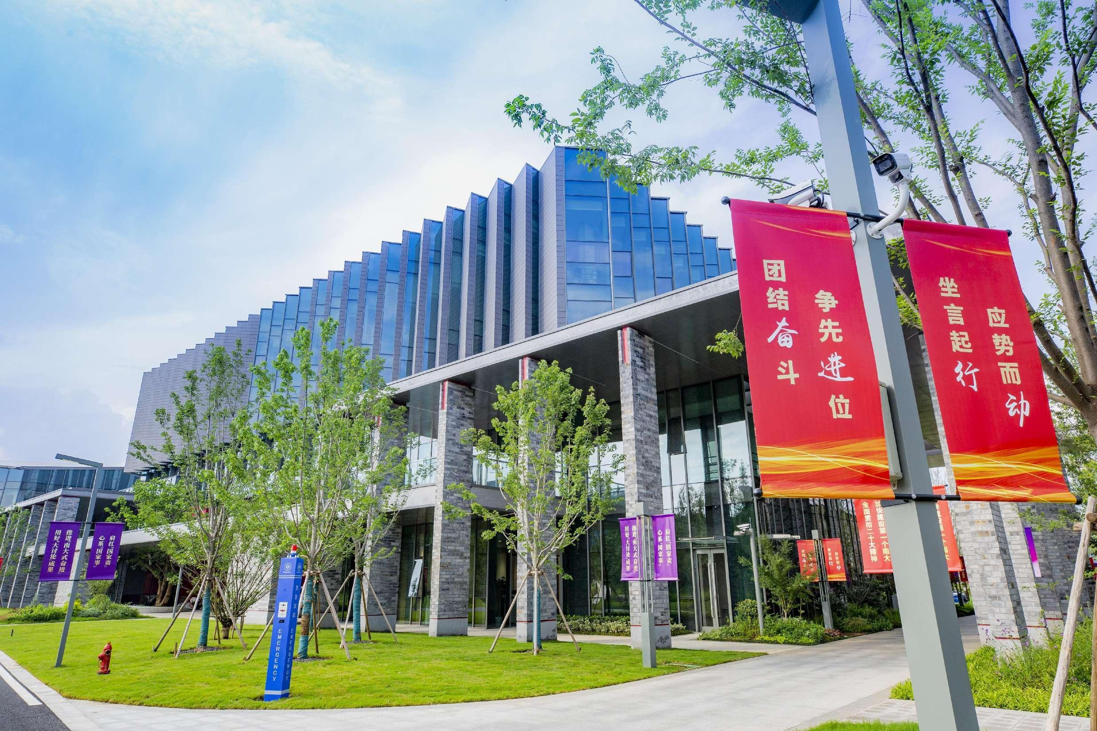
03
问题求解

Slide 8
03
问题求解
两阶段优化模型
第一阶段主要针对遇到的难以确定非目标书院同学报名情况的问题加以解决。第二阶段则针对目标函数非线性且难以显示表达的特点进行求解。
模型建立
第一阶段以全年级参赛队员的平均成绩最好为优化目标，优化变量 x 为全年级同学报名参加项目情况，从而解决确定非目标书院报名情况的难题。
01
第二阶段以第一阶段的优化结果为初始解，目标为目标书院的总比赛积分最大。
02

Slide 9
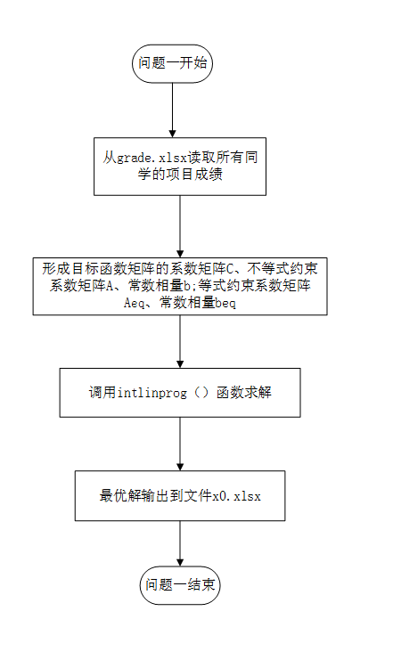
03
问题一（非目标书院报名情况难以确定）求解
利用体测数据作为其他书院同学的数据，以全年级参赛队员的平均成绩最好为优化目标也就是每个班报名时，尽可能让该项目上成绩最好的同学报名参加项目。
其目标函数、约束条件均为优化变量 x 的线性函数，可直接采用 matlab 的 intlinprog 进行 高效求解。
主要工作是目标函数系数矩阵C，等式非等式约束矩阵和常数向量的生成

Slide 10
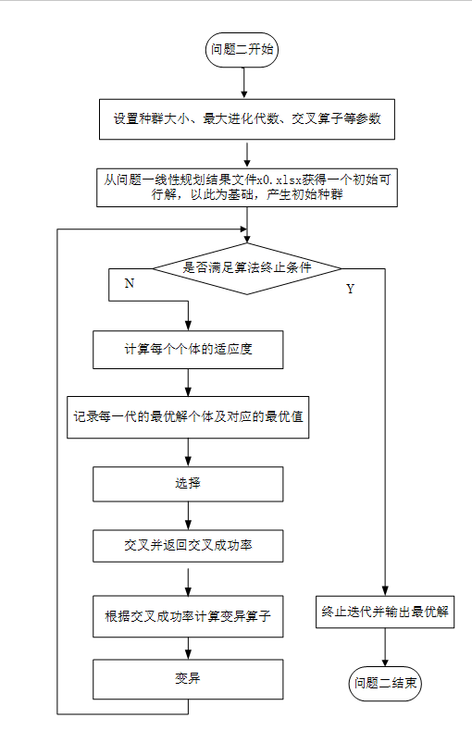
03
问题二（目标函数非线性且难以显示表达）的遗传算法求解
问题二的目标函数是非线性函数，甚至难以写出具体的函数表达式，但优化变量给定后，能够获得目标函数值
这类问题的求解适合采用启发式算法，遗传算法是模拟生物进化中对于遗传基因的选择、复制、交叉与变异等过程来获得问题最优解的启发式算法
遗传算法不易陷入局部最优解且不必非常明确描述问题的全部特征
汉明距离 如10110和11010的汉明距离为2

Slide 11
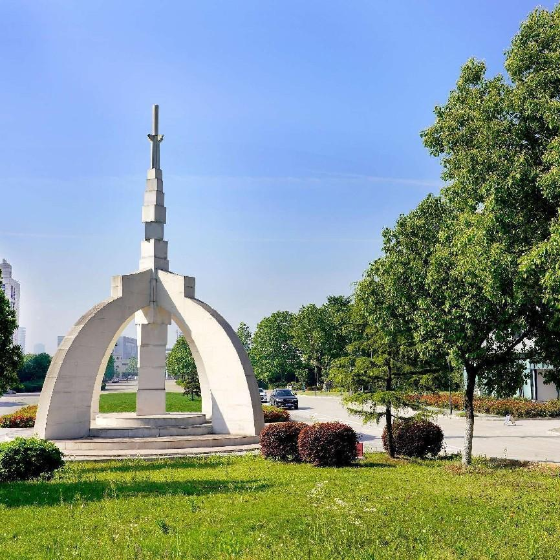
04
实验

Slide 12
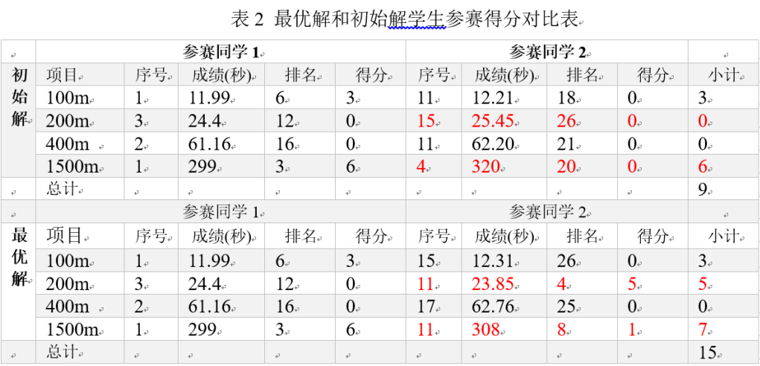
04
实验
案例数据准备
运行结果
以大一年级男子组，项目以 100 米、200 米、400 米、1500 米为例进行案例分析。共 7 个书院，每个书院 400 个男同学，将需要优化的目标书院设为开甲书院。调查获得开甲 20 位同学在四个项目的成绩。其他书院同学的成绩，在开甲书院的基础上随机波动，为我们的测试用案例数据。
将问题一的结果，作为初始可行解。最大进化代数设为 1000，并将程序运行 100 次以上，获得最好结果。由此，我们可以得到最优方案。目标书院积分由初始的 9 分提升到 15 分。其中目标书院学生的最优报名策略如下表所示。

Slide 13
总结
成果
难以确定非目标书院同学的报名情况√
目标函数非线性且难以表达的问题√
线性规划和遗传算法
案例结果验证了模型和求解程序的有效性
不足
问题二的求解存在不确定性。全局最优收敛率难以保证达到100%
进行了一些理想化的假设，与实际比赛有一定出入

Slide 14
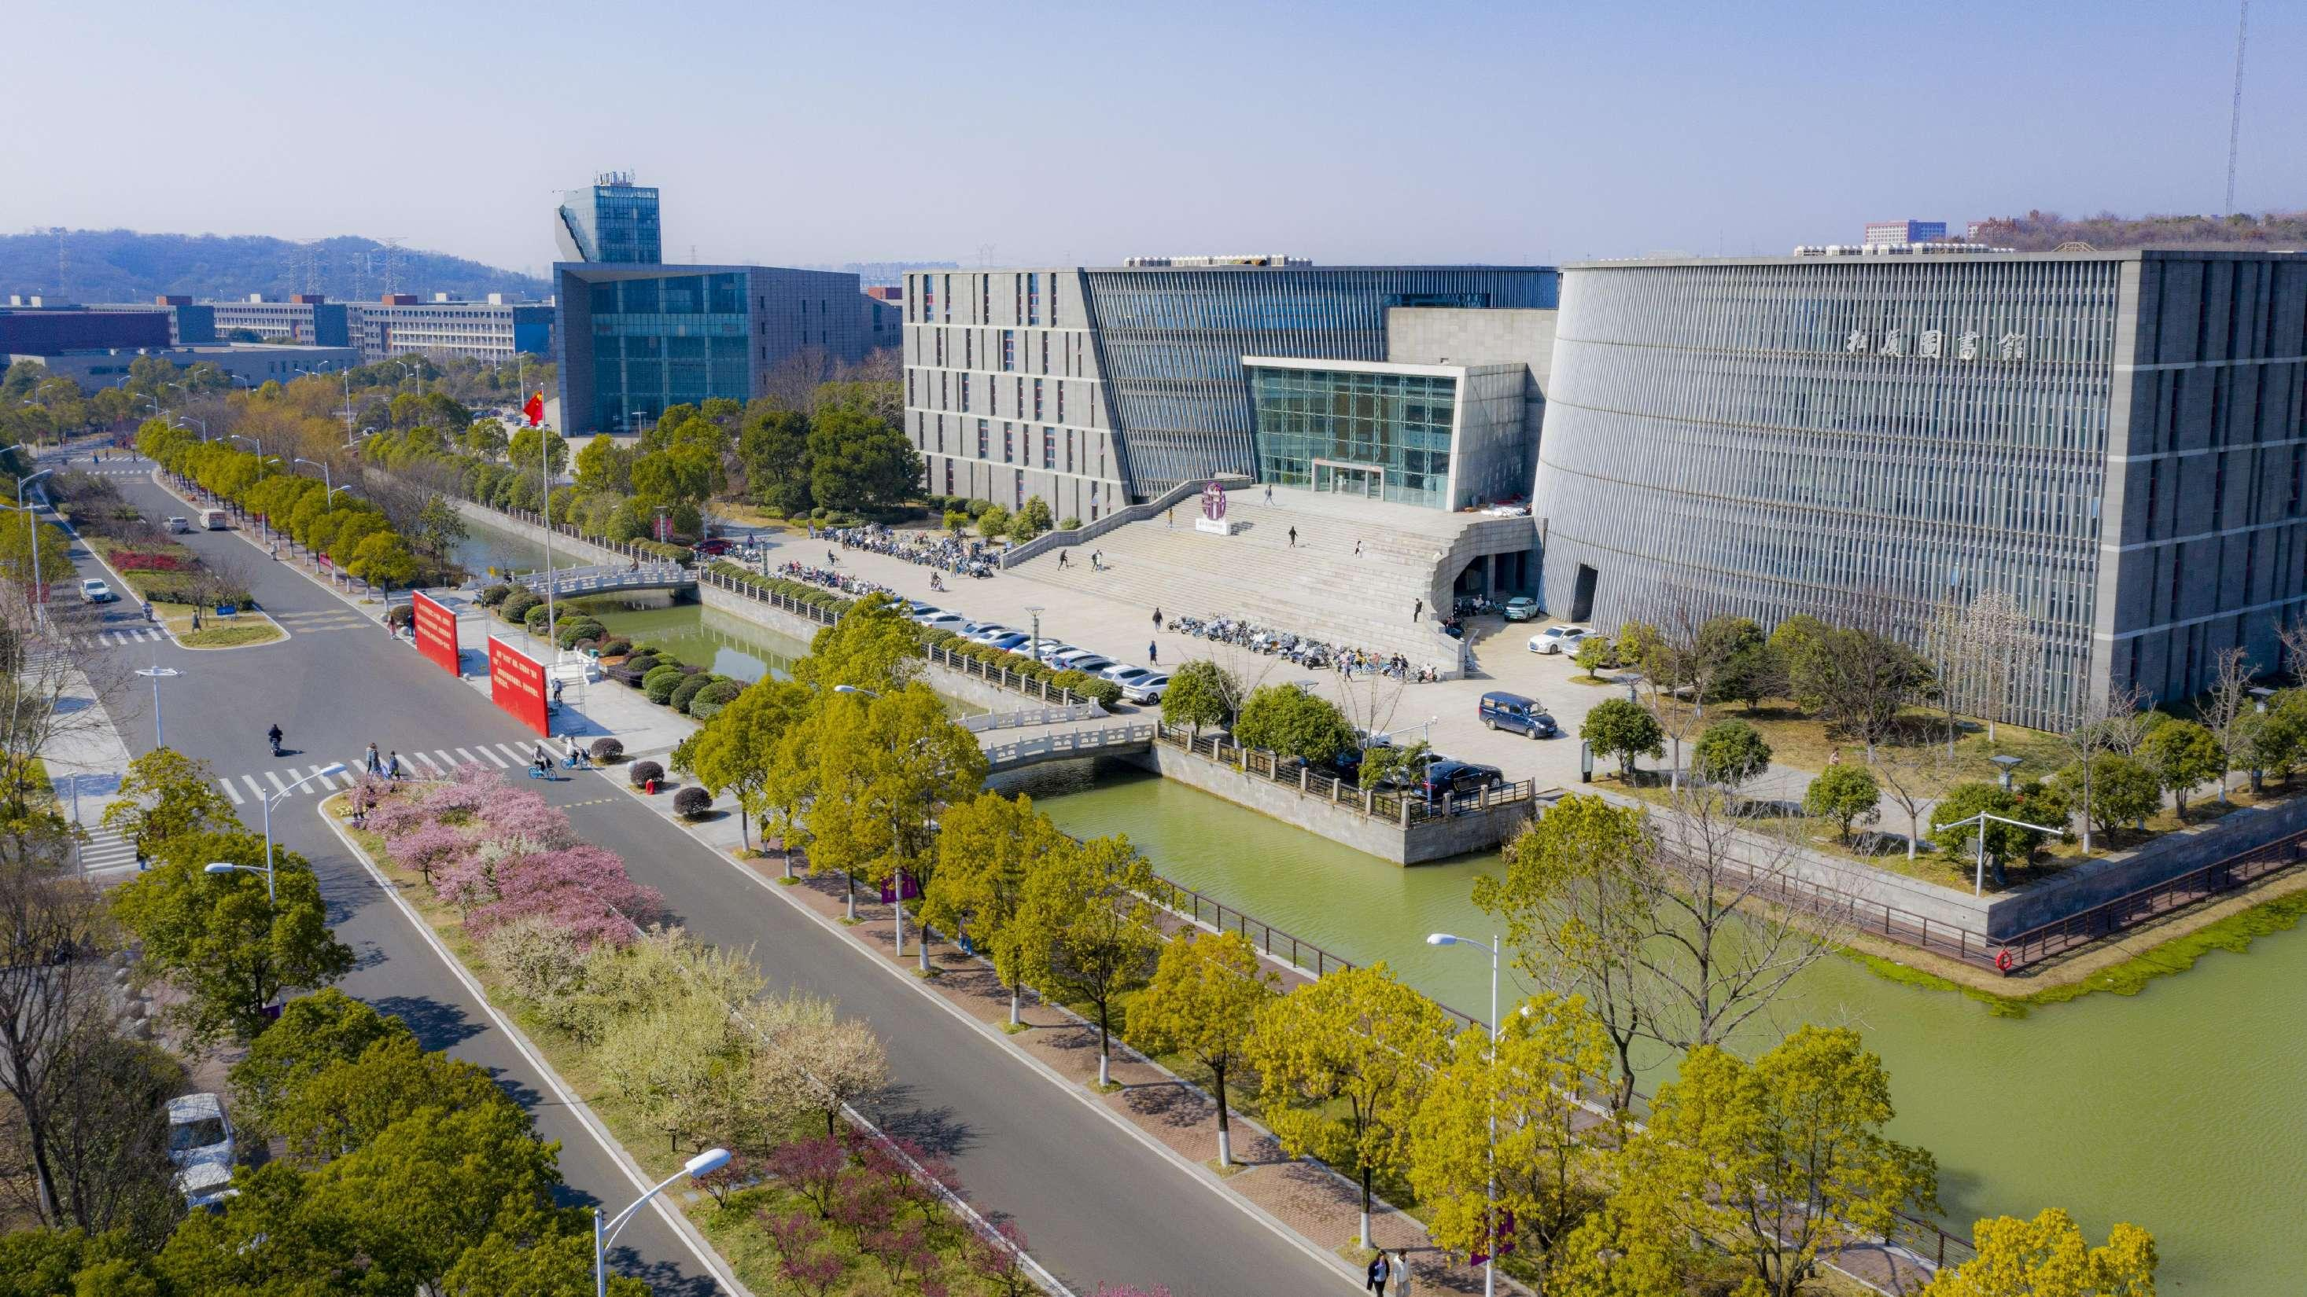
谢谢观看！

